Slide 1
백엔드 프레임워크 만들기
DBMS는 서비스의 일관성과 무결성
그리고 영속성을 위해 사용합니다.

Slide 2
섹터3 목표
SQL 의존 문제
SQL 기능과 비즈니스로직이 복잡하게 섞여 있는 문제
SQL 의존문제를 해결함이 프레임워크의 목표중 하나
마이바티스, JPA 등
SQL 의존 문제를 해결하기 위한 프레임워크 기능
트랜잭션 : Transaction.java
TransactionContext.java
SQL 실행 : SqlRunner.java
Sql.java
SQL 결과 : Table.java

Slide 3
DBMS 를 사용하는 이유
비즈니스로직 결과 = 데이터
데이터의 품질을 보장해야 함
일관성 : 데이터가 같은 것
트랜잭션 직렬성
무결성 : 데이터의 규칙이 같은 것
PK, FK, 도메인규칙
영속성 : 시스템이 다시 시작할 때 데이터가 같은 것
로그파일, 회복

Slide 4
일관성과 무결성 그리고 영속성을 위해 DBMS 가 제공하는 기능
DBMS 주요 기능
DB : 실시간데이터, 지속적갱신, 내용에의한참조 등
트랜잭션 : 한 개 이상의 SQL 이 논리적으로 묶인 단위 (ALL or NOTHING)
SQL : DB 기능을 사용하기 위한 구문
ACID : 트랜잭션이 가져야 할 조건
LDIC : 트랜잭션 직렬성을 위해 하지 말아야 할 조건
MVCC : 로그선행기록(WAL), UNDO 영역 사용 조회 성능향상
코드 구현이 아닌 SQL을 이용 일관성, 무결성, 영속성 해결

Slide 5
일관성과 무결성 그리고 영속성을 위해 DBMS 가 제공하는 기능
SQL
DDL : create table, create datafile 등
물리테이블
DCL : commit, rollback, revoke 등
트랜잭션
DML : C / R / U / D
논리테이블, 데이터
개발자의 코드에서 사용하는 SQL
DML + commit, rollback

Slide 6
SQL 의존 문제를 해결합니다.
SQL 의존 문제
SQL 기능과 서비스 구현 코드가 복잡하게 섞여 있는 문제
개발자의 코드에서 사용하는 SQL
트랜잭션 : Connection 객체 관리, commit/rollback 실행
SQL 실행 : DML 과 이를 실행하는 정적/동적SQL
SQL 결과 : VO(DTO) 또는 컬랙션 또는 int
트랜잭션, SQL 실행, SQL 결과를 프레임워크 기능으로 개발
SQL 의존문제 해결

Slide 7
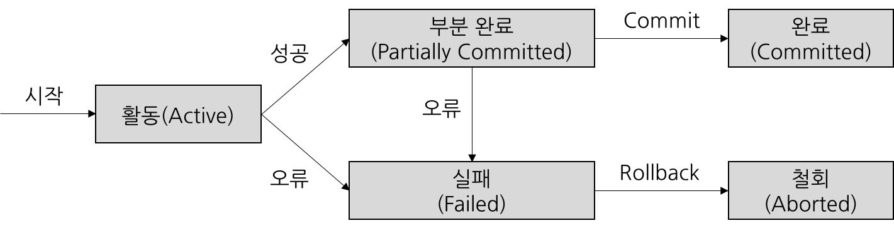
1) 트랜잭션 기능 개발
트랜잭션 5가지 상태
실패
클라이언트 종료, DBMS 종료, rollback 호출
SQL 오류는 실패가 아님

Slide 8
1) 트랜잭션 기능 개발
Transaction.java
맴버 객체로 Connection를 가짐
위임전략, 복잠함을 감춤
4개 기능 구현
commit()
createConnection()
setAutoComitFalse()
rollback()

Slide 9
2) SQL 실행 기능 개발
SQL 과 java 코드의 분리
SQL 을 java 가 아닌 곳에 보관
FW_SQL, BoardD.xml, BoardD.sql
정적 SQL 의 성능과 동적 SQL 유연성 제공
정적 SQL : 미리 SQL 을 준비하고 바인드 변수를 넘겨 실행
장점 : 성능
동적 SQL : 하나의 String 객체에 SQL 을 작성하고 바로 실행
장점 : 유연한 개발

Slide 10
2) SQL 실행 기능 개발
SqlRunner.java
getTable(Transaction transaction, Box box, String key)
실행결과 Table
executeSql(Transaction transaction, Box box, String key)
실행결과 int
정적 SQL의 성능의 장점과 동적 SQL의 구현 유현함의 장점을 흡수

Slide 11
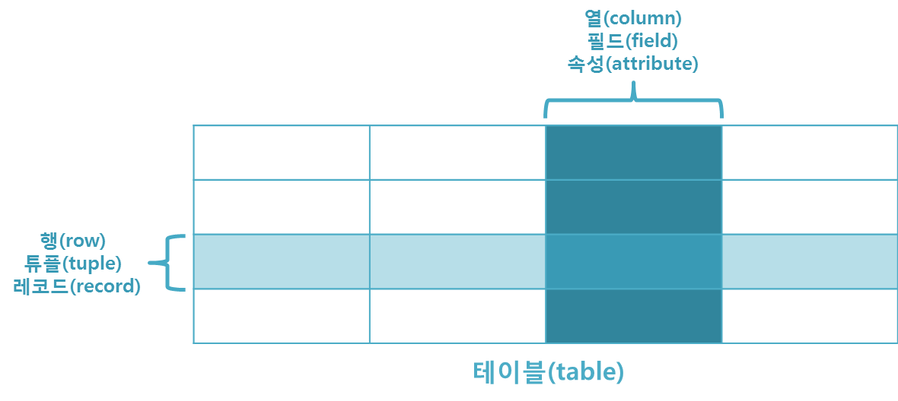
3) SQL 결과를 제공할 기능 개발
SQL 결과
INSERT / UPDATE / DELETE 결과 int
long 이 아님
SELECT SQL 결과는 논리적 TABLE
DTO 로 표현하는데는 한계

Slide 12
3) SQL 결과를 제공할 기능 개발
Table.java
SqlRunner.getTable() 실행 결과
table.getData(“TXT”,2);
table.setData(“TXT”,2,”ABCD”);
table.size();
table.getBox(2);
컬랙션객체의 단점인 성능과 어려움 해결

Slide 13
섹터3 결과
SQL 의존 문제를 해결하기 위한 프레임워크 기능 개발
트랜잭션 : Transaction.java
TransactionContext.java
SQL 실행 : SqlRunner.java
Sql.java
SQL 결과 : Table.java
SQL 의존 문제가 해결된 비즈니스로직 개발
Board.java
BoardD.java

Slide 14
출처
프레임워크가 구현할 기능 - SQL 결과
http://www.tcpschool.com/mysql/mysql_intro_relationalDB

